Slide 1


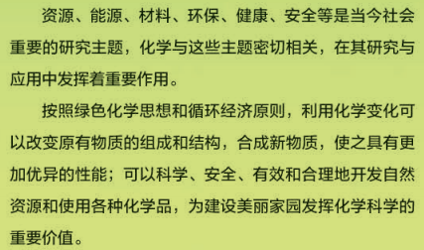

Slide 2
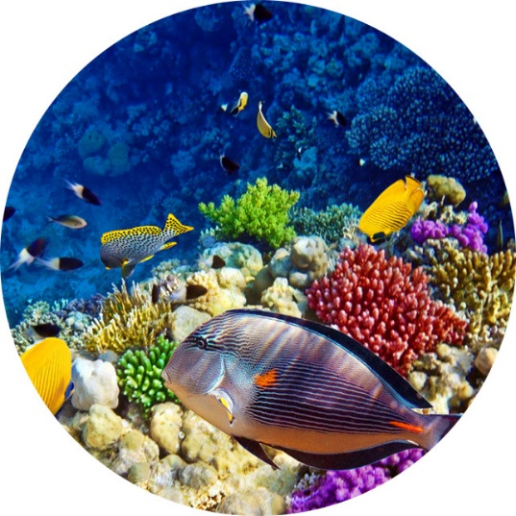
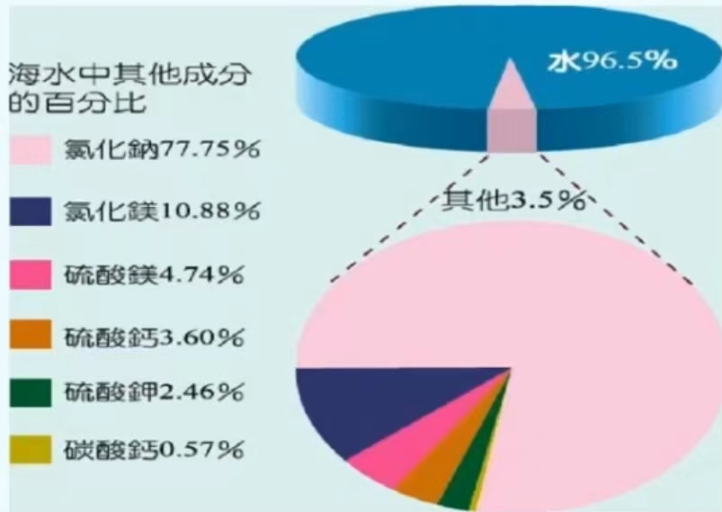


海水资源的特点：
广阔性
海水中水的储量约为1.3×10⁹ 亿吨，占地球总水量 97%
多样性
分散性
海水的成分
元素种类很多，总计含有80多种元素
许多元素的富集程度很低

Slide 3
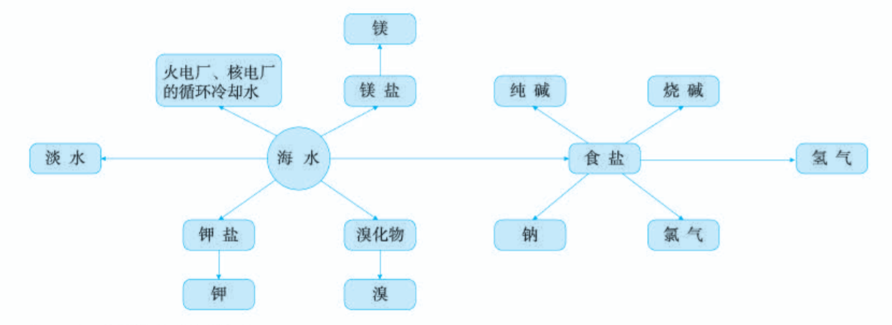
海水资源的综合利用
海水的成分

Slide 4
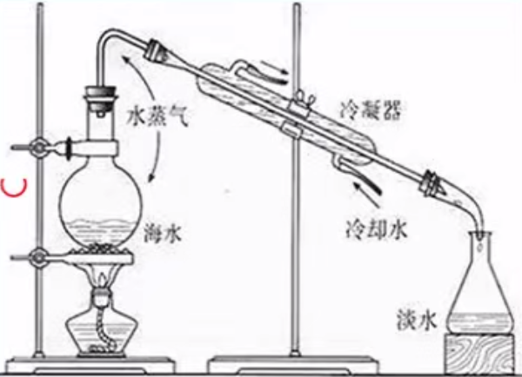
海水资源的开发利用
水资源和其它化学资源
海水水资源主要如何利用？
海水淡化和海水循环冷却
海水淡化的方法有哪些？
蒸馏法、反渗析法和离子交换法
海水中水的沸点最低，首先被汽化并随之冷凝，从而使水与其它组分分离。
海水的成分
说说蒸馏法淡化海水的原理，观察装置图，和标准的蒸馏装置有什么区别？

Slide 5
海水中化学资源的开发利用
海水制盐
浓缩海水
蒸发池
结晶池
具体是什么结晶方法？
粗盐
母液
也叫“苦卤”，含有高浓度的
Mg²⁺、K⁺、SO₄²⁻、Br⁻可从
中提取多种化工原料
海水的成分

Slide 6
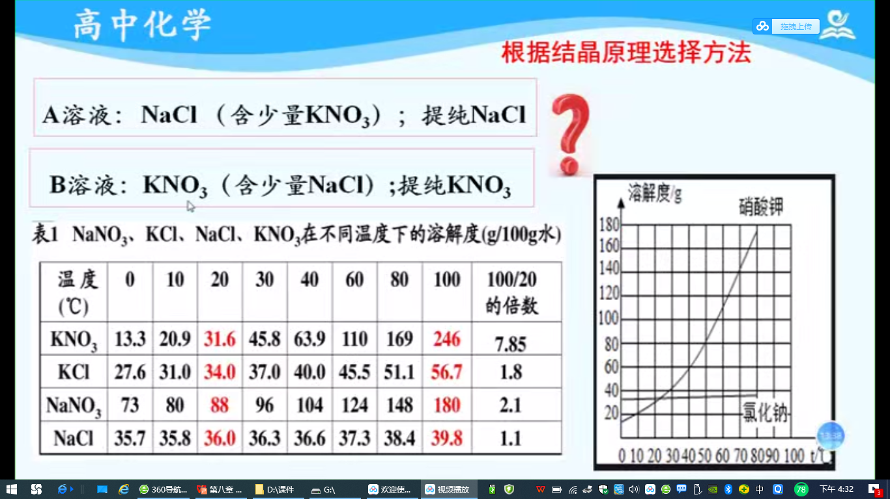
结晶的方法
1、定义：一定条件下，溶液中的溶质以晶体的形式从溶液中析出的过程。
2、方法：
蒸发结晶
（减少溶剂）
冷却结晶
（冷却热饱和溶液，降低溶解度）
分析下面两种溶液的提纯方法
蒸发结晶 、过滤
冷却结晶、过滤

Slide 7
海水中化学资源的开发利用
提问：1、从海水中提取元素要解决什么关键问题？
2、如何从海水中提取溴？
资料卡片：
由于与岩石、大气和生物的相互作用，海水中溶解和悬浮着大量的无机物和有机物。海水中含量最多的O、H两种元素，加上Cl、Na、Mg、S、Ca、K、Br、C、Sr、B、F等11种元素，其总含量超过99%，其他元素为微量。虽然海水中元素的种类很多，总储量很大，但许多元素的富集程度却很低。例如，海水中金元素的总储量约为5×10⁶ t，而1t海水中金元素的含量仅为4×10⁻⁶g。海洋还是一个远未充分开发的巨大化学资源宝库。
溴是海洋元素，地球上99%的溴
都分布于海水中，以Br⁻的形式存在
溴元素的应用
1、溴在照相术中，溴与碘、银的化合物担任感光剂的角色;
2、在医学上用作镇静剂，消毒药剂的红药水中，就含有溴和汞;
3、溴乙烷、溴苯等都是常用的有机试剂，在制造汽油防震剂四乙基铅时也离不了溴;

Slide 8
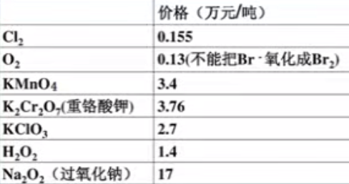
海水中化学资源的开发利用
海水提溴（Br₂）
海水提溴的核心过程是什么？
浓缩海水
 | Br⁻浓度
海水 | 0.0672 g/L
苦卤 | 2.5~3 g/L
Br ⁻→Br₂（发生氧化反应）
蒸发池
如何选择合适的氧化剂？
选择原则：1、科学性（氧化性比Br₂强）
2、简约型（原料廉价易得，操作简单）
3、安全性（减少或消除工业生产对环境的污染）
结晶池
粗盐
母液
也叫“苦卤”，含有高浓度的Mg²⁺、K⁺、SO₄²⁻、Br⁻可从中提取多种化工原料

Slide 9
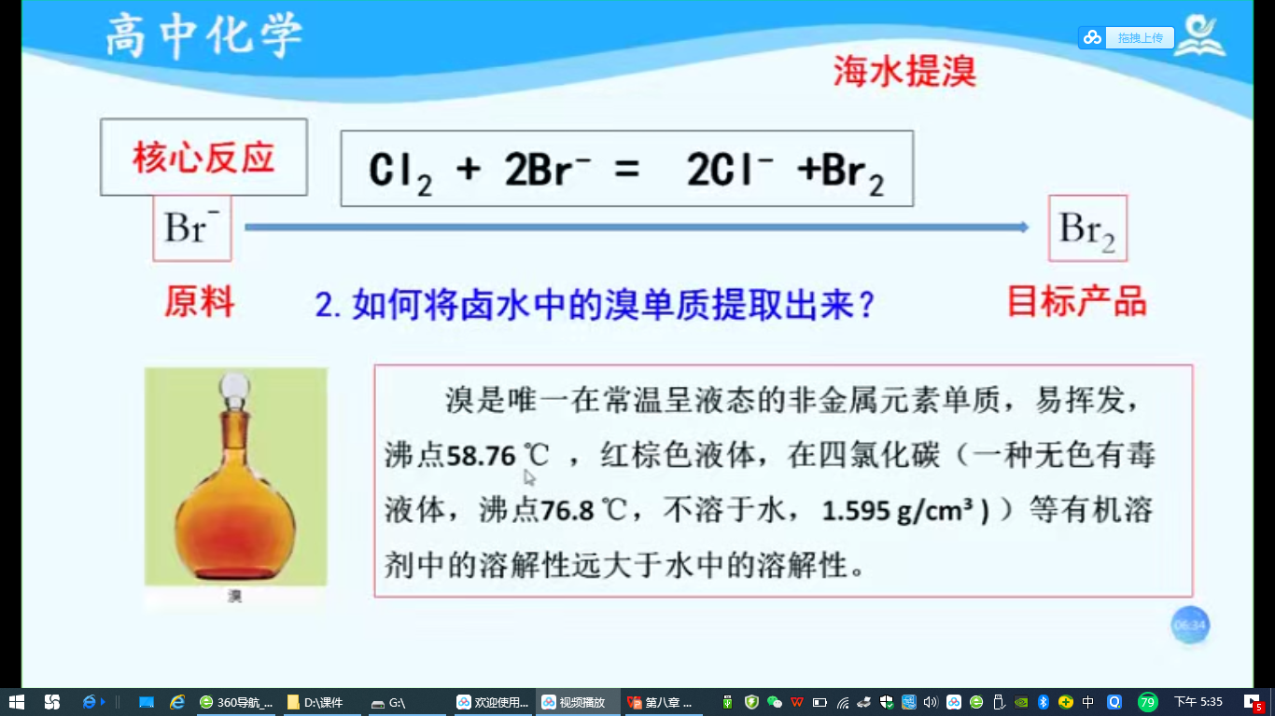
海水中化学资源的开发利用
海水提溴（Br₂）
如何将溴单质从苦卤中提取出来？
介绍两种分离提纯方法
萃取∶是利用A物质在B溶剂中的溶解能力小于在C溶剂中的溶解能力，把A物质从B溶剂提取到C溶剂里（B和C互不相溶）的分离方法。
分液∶是利用两种液体互不相溶的性质将两种液体分离的方法。

Slide 10
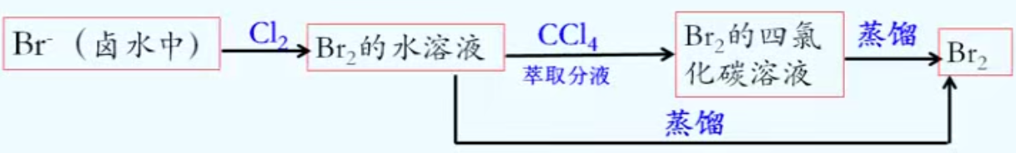
海水中化学资源的开发利用
海水提溴（Br₂）
如何将溴单质从苦卤中提取出来？
阅读教材P101图8-4海水提溴工艺流程示意图，
1、写出吸收塔中反应的离子方程式；
2、将图８-４转化成简单流程图；
3、分析对比两种流程，找出相似性和差异性，解释差异产生的可能原因。

Slide 11
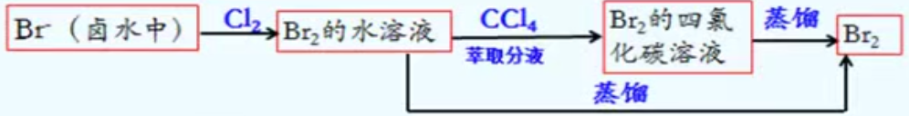
海水中化学资源的开发利用
为什么不用四氯化碳萃取分液后再蒸馏？
海水提溴（Br₂）
模型建构：结合海水提溴试着总结工业提取物质的一般思路和方法？
海水
含Br ⁻
硫酸酸化
含Br₂
的海水
空气吹出
含Br₂
的空气
SO₂和水
吸收
含HBr的吸收液
Cl₂氯化
为什么氯化时需要酸化？
溴单质的浓度大大提高
Cl₂氯化
 | Br⁻浓度
海水 | 0.0672 g/L
苦卤 | 2.5~3 g/L
冷凝
水蒸气
含Br₂的酸液
液溴
溴蒸汽
分离
蒸馏
再次氯化后的溴水酸液与第一次氯化后的有什么差异？

Slide 12
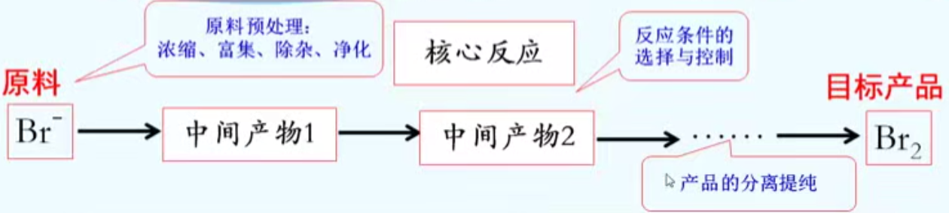
模型建构：工业提取物质的一般思路和方法
苦卤含Br ⁻
硫酸酸化
含Br₂
的海水
空气吹出
含Br₂
的空气
SO₂和水
吸收
含HBr的吸收液
Cl₂氯化
蒸发浓缩
Cl₂氯化
海水
含Br ⁻
冷凝
水蒸气
含Br₂的酸液
液溴
溴蒸汽
分离
蒸馏

Slide 13
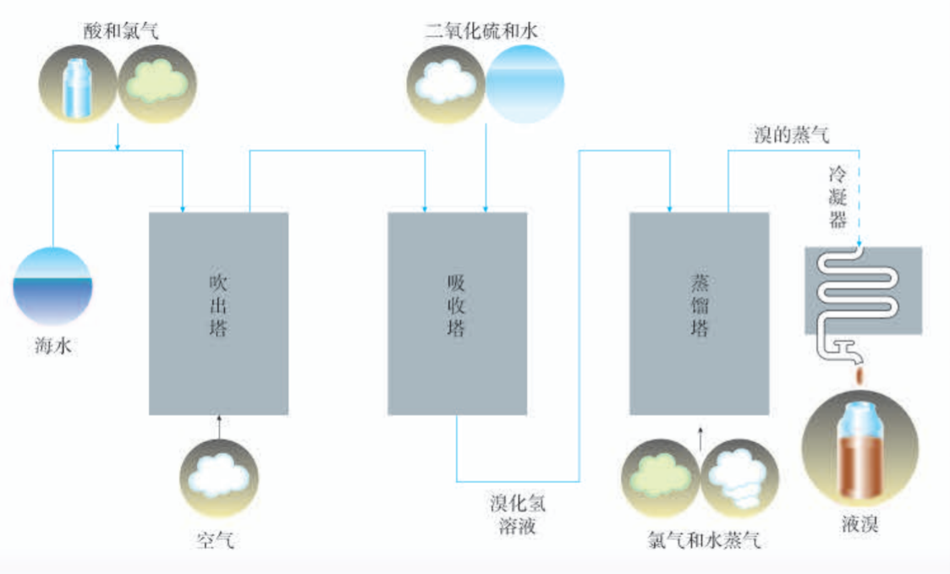
海水提溴的工艺流程
关键问题
1:为什么要从海水中提溴?
2:实际工业生产中，为什么要先对海水中的溴进行富集?
3:海水提溴的原理是什么?请结合教材中的流程图用一句话简述。
4：如何实现转化？为什么选择氧化剂为氯气？
模型建构：结合海水提溴试着总结工业提取物质的一般思路和方法

Slide 14
模型建构：工业提取物质的一般思路和方法
苦卤含Br ⁻
硫酸酸化
含Br₂
的海水
空气吹出
含Br₂
的空气
SO₂和水
吸收
含HBr的吸收液
Cl₂氯化
蒸发浓缩
Cl₂氯化
海水
含Br ⁻
冷凝
水蒸气
含Br₂的酸液
液溴
溴蒸汽
分离
蒸馏

Slide 15
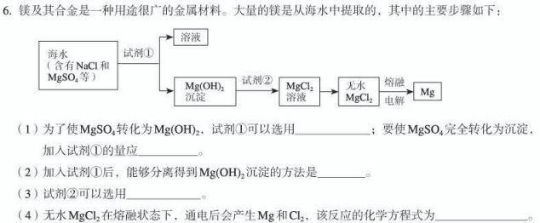
海水中化学资源的开发利用
关键问题：
此流程的目的是什么?
流程中涉及哪些步骤?
每一步的作用是什么?
流程中涉及哪些化学知识?
涉及的主要反应有哪些?
用到了哪些分离和提纯的操作?
海水提镁

